Slide 1
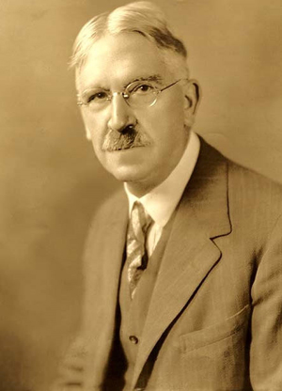
John Dewey
(1859 - 1952)

Slide 2
John Dewey
Filozof, psiholog și pedagog american
Educator, critic social și activist politic
Creator al teoriei pragmatice asupra educației
Unul din cei mai influenți filozofi educaționali ai secolului 20

Slide 3
DATE BIOGRAFICE
1859 - se naște la Burlington, Vermont-SUA
1979 - profesor de liceu
1884 - obține titlul de doctor în filolozofie , devine asistent la Universitatea Michighan , apoi prof de filozofie la Universitatea din Minnesota
1894 - Prof. la Universitatea din Chicago
1896 - crează Școala Experimentală din Chicago
1899 - Președinte al Asociației Americane de Psihologie
1904 - profesor la Universitatea din Columbia
1905 - președinte al Asociației Americane de Filosofie
1919 - vizită în Japonia
1919 - Periplu de doi ani în China
1924 - Consilier educațional în Turcia
1928 - studiază organizarea educației în școlile din Rusia
1952 - moare la New York

Slide 4
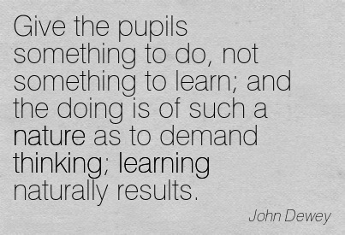
PRINCIPALELE SALE LUCRĂRI
Crezul meu pedagogic (1877)
Școală și societate (1899)
Școala și copilul (1906)
Democrație și educație (1916)
Arta ca experiență (1934)
Experiență și educație (1938)
Libertate și cultură (1940)

Slide 5
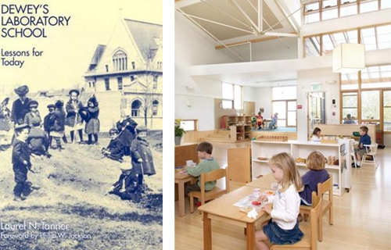
DEVIZA SA
“Învățarea prin acțiune într-un cadru social”

Slide 6
FILOZOFIA
Abordează democrația în relație cu educația
Teoria educației
Nu caută adevăruri absolute
Găsește metode pentru rezolvarea problemelor acute ale momentului

Slide 7
EDUCAȚIA
Este capaciatatea de readaptare a activității la condiții noi sau organizarea și reorganizarea experienței trecute în vederea dobândirii unei noi experiențe
Este esențială în construcția și progresul societății
Se identifica cu cresterea - ultimele decenii educația permanentă
Se sprijină pe dublul aspect al vieții copilului: psihic și social, fără ca unul din ele să fie subordonat celuilat, aspectul psihic constituind totuși baza
Are la baza EXPERIENȚA, care este cheia pentru transmiterea cunoștințelor, este individuală, unică, este un proces de creștere
Se bazează pe principii precum dezvoltarea inteligenței critice și respectul pentru diversitate

Slide 8
“ȘCOALA NU ESTE PREGĂTIRE PENTRU VIAȚĂ, CI VIAȚA ÎNSĂȘI”
Copilul este un om în devenire și nu un om în miniatură
Învață din interesul trezit de o nevoie (nu impus) în familie, în mediul de proveniență
Școala ideală reconciliază idealurile individuale cu cele instituționale
Dascălul este un ghid

Slide 9
METODOLOGIA PROPUSĂ: METODA PROBLEMEI
Aceasta conține 5 faze:
crearea unei situații empirice bazată pe experiența reală
identificarea problemelor și a dificultăților
analizarea datelor disponibile și căutarea soluțiilor
formularea ipotezelor, soluțiilor
probarea prin acțiune

Slide 10
METODA PROBLEMEI - avantaje
Favorizează învățarea prin descoperire.
Oferă avantajul motivației interne
Efortul este un produs al interesului
Din teoria interesului a dedus sistemul de instruire bazat pe liberatatea elevului de a opta pentru obiectele de studiu.

Slide 11
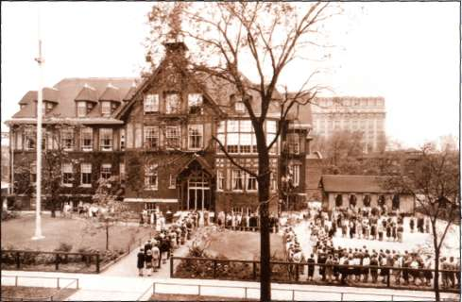
Teoriile sale au fost puse in aplicatie in Scoala experimentală din CHICAGO pe care a fondat-o in 1896.

Slide 12
Câteva idei privind educația copiilor:
Materiile trebuie să fie concordante cu interesele copilului și centrate pe elevi nu pe teme;
Atmosfera școlii trebuie să fie democratică;
Sarcinile trebuie să fie relatate copilului, sprijinite pe experiența sa și oferite atunci când el este gata pentru ele;
Învățarea devine reală când se problematizează pentru copil materialul;
Experiența școlară să nu se convertească doar în perfomanțe academice, ci să impregneze tânărului un spirit de investigație și să-l pregătească totodată pentru participarea activă la locul său în comunitate.

Slide 13
Viziunea Dewey privind rolul profesorului
Nu este autoritar, dar este facilitator ... încurajează, oferă sugestii, întreabă și ajută la punerea în aplicare cursului de studiu ...
Folosește metoda de tip anchetă, rezolvarea de probleme, curriculum integrat

Slide 14
Dezvoltări contemporane ale contribuției lui J. Dewey...
Creșterea...

Slide 15
Ce este practica reflexivă?
John Dewey – 1933 – How we think
„Luarea în considerare în mod activ, perseverent și cu grijă a fiecărei credințe sau presupuse forme de cunoaștere în lumina fundamentelor pe care se sprijină și a concluziilor înspre care trimite.”

Slide 16
Ce este practica reflexivă?
Valli, 1997, Listening to other voices – a description of teacher reflection in USA:
profesorii reflexivi: pot să privească înapoi asupra evenimentelor, să emită judecăți asupra acestora și să își modifice comportamentele de predare în lumina măiestriei, cercetării și a cunoașterii etice.

Slide 17
Ce este practica reflexivă?
Este un proces, individual sau de grup, în care se formulează întrebări și se caută răspunsuri asupra felului în care activitatea și persoana profesorului influențează modul în care se produce învățarea sa personală și a elevilor săi.
Să știi ce și de ce.
Să ai un crez profesional.
Să îți pui întrebări înainte de a acționa, în timpul acțiunii și după acțiune.
Să practici un scepticism politicos în dialogul cu tine și ceilalți colegi.
Să te consulți cu alții.
Să susții cauza celor pe care îi ai în grijă.

Slide 18
Experienţă concretă
Observare, reflecţie
Conceptualizare,
Abstractizare
Experimentare activă
David Kolb
Învățarea experiențială:

Slide 19
Care ar fi scopurile mari ale reflecţiei pentru un profesor?
Reflecţia ca oglindire – autenticitatea
Reflecţia ca detaşare – înţelepciunea
Reflecţia ca imagine reflectată - fineţea

Slide 20
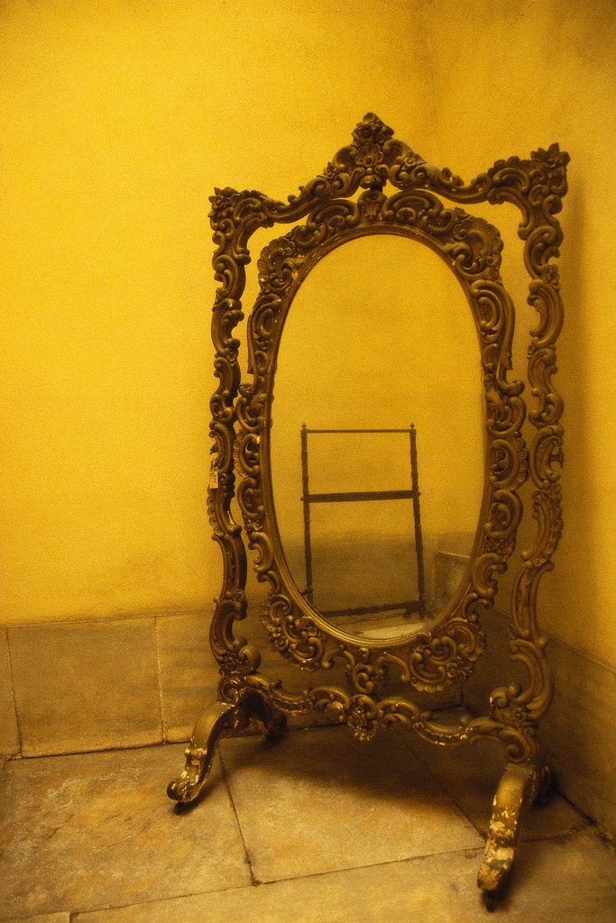
„A te cunoaste pe tine însuti este începutul întelepciunii si cea mai mare placere în fata careia toate celelalte trebuie sa stea în urma” SOCRATE

Slide 21
Carl Rogers – psihologia umanistă
„Paradoxul curios este că, abia când mă accept aşa cum sunt, mă pot schimba.”

Slide 22
Autenticitatea Carl Rogers – 10 principii ale învăţării
Oamenii au potenţialul natural de a învăţa (curiozitatea)
Învăţarea semnificativă se produce când materia este percepută ca relevantă pentru scopurile personale
Învăţarea care este percepută ca modificând percepţia de sine este considerată ameninţătoare şi tinde să fie respinsă

Slide 23
Autenticitatea Carl Rogers – 10 principii ale învăţării
4. Învăţarea care ameninţă sinele este mai uşor asimilată când ameninţările externe sunt reduse
5. Când ameninţarea sinelui este scăzută se produce învăţarea (mediu sigur)
6. Învăţarea semnificativă se achiziţionează prin acţiune (a face)
7. Învăţarea este uşurată când studenţii participă responsabil în proces

Slide 24
Autenticitatea Carl Rogers – 10 principii ale învăţării
8.Învăţarea auto-iniţiată şi care implică întreaga personalitate (gânduri şi emoţii) este cea mai durabilă
9.Independenţa, creativitatea şi încrederea în sine apar când auto-criticismul şi auto-evaluarea sunt reduse iar evaluarea făcută de alţii este de importanţă secundară
10.Cel mai util în lumea modernă este a învăţa să înveţi, deschiderea constantă pt a încorpora în sine schimbarea

Slide 25
Înţelepciunea
Caracteristici ale înţelepciunii, Helson şi Srivastava, University of California, Berkeley – Creative and Wise People: Similarities, Differences and How They Develop: http://pages.uoregon.edu/sanjay/pubs/creativeandwise.pdf
Deschidere
Complexitate
Căutarea/ realizarea/ construirea sensului
Bunăvoinţă
Simţul dezvoltării/creşterii personale
Relaţii bune cu ceilalţi

Slide 26
Înţelepciunea
Caracteristici ale persoanei înţelepte, Maciel şi alţii, University of California, Berkeley – Features of Wisdom: Prototipycal Attributes of Wise People, 1992: http://www.eric.ed.gov/PDFS/ED354421.pdf
Factorul I: excelent sfătuitor
Ştie când să ofere şi când să se abţină de la sfaturi
I se solicită sfatul pentru probleme dificile de viaţă
Gândeşte atent înainte de a lua o decizie

Slide 27
Înţelepciunea
Factorul II: excelent cunoscător
Ştie că obiectivele şi valorile se schimbă de-a lungul vieţii
Ştie despre posibilele conflicte dintre diferitele domenii de viaţă
Ştie că importanţa domeniilor dificile se schimbă de-a lungul vieţii

Slide 28
Înţelepciunea
Factorul III: excelentă personalitate funcţională
Este un bun ascultător
Este foarte uman
Demonstrează cunoaşterea naturii umane

Slide 29
Înţelepciunea
Factorul IV: excelente cunoştinţe factuale şi experienţe
Înţelege natura existenţei umane (mortalitate, vulnerabilitate emoţională, etc)
Încearcă să înveţe din propriile greşeli
A învăţat din experienţă

Slide 30
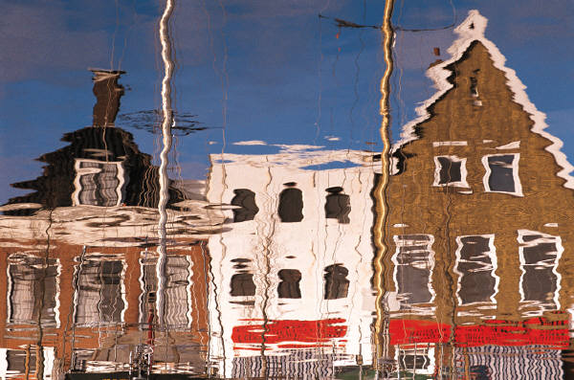

Slide 31
Fineţea
Calitate foarte bună a învăţării
Calitate – fără erori, răspunde nevoilor

Slide 32
Care ar fi scopurile mari ale reflecţiei pentru un profesor?
Care pot fi reperele în conturarea unui crez profesional
Experiență profesională? Ideal educațional? Filosofie de viață? Modele profesionale? Din ce este construit farul vostru profesional?

Slide 33
Care ar fi scopurile mari ale reflecţiei pentru un profesor?
Formulaţi-vă propria filosofie de predare, în scris.
Întrebări de sprijin:
Care sunt factorii ca un profesor să fie cel mai bun profesor?
Ce calități are un profesor bun?
Ce adjective descriu stilul de predare eficient?
Care este rolul profesorului pentru o învățare autentică? Dar al elevului?

Slide 34
Care ar fi scopurile mari ale reflecţiei pentru un profesor?
Reflecţia ca oglindire – autenticitatea - BINELE
Reflecţia ca detaşare – înţelepciunea - ADEVĂRUL
Reflecţia ca imagine reflectată – fineţea - FRUMOSUL

Slide 35
Beneficii şi provocări ale practicii reflexive
Beneficii (Roffey-Barentson şi Malthouse, 2009):
Îmbunătăţirea predării
Învăţare de lucruri noi
Abilităţi avansate de rezolvare a problemelor
Transformarea în gânditor critic
Luarea informată a deciziilor

Slide 36
Beneficii şi provocări ale practicii reflexive
6.Abilităţi organizatorice îmbunătăţite
7.Gestionarea schimbării la nivel personal
8.Conştientizarea valorilor personale (care ne pot influenţa pozitiv sau negativ)
9.Urmarea propriilor sfaturi ☺
10.Recunoaşterea beneficiilor eliberatoare (de stres)

Slide 37
Beneficii şi provocări ale practicii reflexive
Provocări(Roffey-Barentson şi Malthouse, 2009):
Timp
Controlul emoţiilor
Modalităţi de reflecţie
Sprijijinul regulat

Slide 38
Tipuri de reflecţie
Jay și Johnson, 2002, Capturing complexity – a typology of reflective practice for teacher education, p.77:
Descriptivă | Definește problema asupra căreia se reflectează | Ce se întâmplă? Pt cine funcționează? Pt cine nu? Cum mă simt? Ce mă îngrijorează? Ce nu înțeleg?
Comparativă | Restructurează problema asupra căreia se reflectează în lumina mai multor perspective, alternative, cercetări | Ce alte perspective există asupra a ceea ce se întâmplă? Cum văd alții? Ce cercetări există în domeniu? Cum pot îmbunătăți? Cum ating alții obiectivele?
Critică | Reînnoirea perspectivei pe baza implicațiilor pe care problema asupra căreia s-a reflectat le-a generat | Ce implicații apar privind din perspectivele alternative? Luând în considerare alternativele, implicațiile lor și propria mea etică,ce este mai adecvat să fac? Ce ne spune asta despre dimensiunile morale și politice ale educației?

Slide 39
Instrumente ale reflecţiei
Jurnalul de predare
O călătorie personală de învățare, care documentează evoluția profesioanală
Azi am învățat ..., din/de la...
Pe o tematică anume ce vă preocupă
Metode de a motiva toți copiii să frecventeze școala
Reflecție critică pe marginea unui eveniment de dezvoltare profesională: training, lecție deschisă, conferință etc
Conexiune între un articol și practica profesională zilnică

Slide 40
Instrumente ale reflecţiei
Jurnalul de predare
Centrare pe un incident critic din clasă
Cel mai important lucru învățat despre elevi, predarea proprie, învățare și cum puteți aplica acest lucru important
Analiză a nevoilor proprii de învățare și a evenimentelor de dezvoltare profesională care vă sunt necesare
Idei de înnoit ceea ce faceți de obicei la clasă
Gânduri despre ce aveți nevoie pentru a îmbunătăți calitatea a ceea ce faceți acum

Slide 41
Instrumente ale reflecţiei
Jurnalul de predare – beneficii
Dialog cu sine
Elibereaza de preaplinul emotional – valoare terapeutica
Constientizarea ritmurilor si a obiceiurilor de raspuns fata de solicitarile profesionale

Slide 42
Instrumente ale reflecţiei
Jurnalul de predare - beneficii
Cercetarile din psihologia experimentala:
Elibereaza memoria de lucru atunci cand scriem despre evenimente stresante (Klein, K)
Cei care scriu detalii personale sunt mai sanatosi decat cei care nu scriu (Pennebaker, J si Seagal, J)
Eliberează de stres

Slide 43
Feed –back si evaluare Cum să oferim și cum să primim feedback?
feedback evaluativ
feedback prescriptiv
feedback descriptiv

Slide 44
Tipuri de feedback
Motivational | Evaluativ |  | Descriptiv | Efectiv - prescriptiv
Feedback-ul este fundamental motivațional și pozitiv | Feedback-ul este fundamental evaluativ, oferind o imagine decupată a unei performanțe |  | Feedback-ul descriptiv indică cum să fie corectate propriile demersuri de gândire și acțiune | Feedback-ul efectiv îi interoghează pe formabili ce cred că trebuie / au nevoie să facă, să gîndească, să fie pentru a ridica performanța la următorul nivel!
Scop: să încurajeze și să susțină formabilul | Scop: să măsoare achizițiile formabilului prin raportare la standarde |  | Scop: să sprijine învățarea indicând ceea ce formabilii trebuie să îmbunătățească | Scop: sprijină învățarea oferind ancore pentru viitor!
Mai mult | sumativ |  | Mai mult | formativ

Slide 45
Stresul ocupational (Travers & Cooper, 1996; Dunham & Varma, 1998; Kyriacou, 2000, Huberman, 1993, apud Kyriacou, 2001)
O profesie cu grad înalt de stres
25% din profesori – ocupaţie foarte şi extrem de stresantă
Cei mai mulţi profesori trec printr-o perioadă de îndoială de sine, dezamăgire şi reevaluare soldată cu continuarea sau părăsirea carierei
Oboseală, tensiune nervoasă, frustrare, burnout, dificultăţi în adaptarea la elevi, fragilitate personală, rutină

Slide 46
Stresul ocupational (Travers & Cooper, 1996; Dunham & Varma, 1998; Kyriacou, 2000, Huberman, 1993, apud Kyriacou, 2001)
Emoţii negative rezultate din muncă: furie, anxietate, tensiune, frustrare, depresie
Nivelul de presiune şi solicitare asupra unui individ
Burnout – epuizare emoţională, fizică şi atitudinală care poate apărea în urma gestionării slabe a stresului pe o perioadă lungă de timp

Slide 47
La ce poate fi util jurnalul?
Documentează evoluţia profesională;
Păstrează adunate în acelaşi loc exemple utile pentru şedinţe cu părinţii (comportamente concrete ale elevilor), teme deosebite realizate de elevi, idei pe care le puteţi prezenta la întâlniri profesionale, idei pe care le puteţi utiliza când pregătiţi o prezentare la o conferinţă sau un articol pentru o publicaţie;
Este o sursă de inspiraţie pentru lucruri de făcut mai bine în clasă.

Slide 48
Cu ce alte forme de dezvoltare profesională poate fi combinat jurnalul?
Cercurile pedagogice: alegeţi o temă de reflecţie pentru o anumită perioadă iar la întâlnirile de cerc faceţi schimb de experienţă pe baza a ce aţi notat în jurnal
Grupuri de practică reflexivă: câţiva profesori din şcoala voastră vă propuneţi să exploraţi un subiect împreună timp de 1 semestru
Lecturi: scrieţi în jurnal idei din cărţile şi articolele citite pe care le puteţi aplica la clasă
Conferinţe, cursuri: scrieţi în jurnal o opinie critică şi o apreciere

Slide 49
Instrumente ale reflecţiei
Grupul de practică reflexivă
Un grup de colegi, de preferat din aceeași școală, care se întâlnesc ritmic și discută diferite probleme profesionale
Nr. mic de persoane (4-8) care predau aceeași disciplină sau discipline diferite
Întâlniri minim o dată pe lună

Slide 50
Instrumente ale reflecţiei
Grupul de practică reflexivă
Fiecare întâlnire are o agendă și un responsabil
Preferabil să fie moderat de un consultant/ consilier/ coach, preferabil din afara grupului
Își stabilesc propriile reguli, obiective, rezultate dorite și calendar de lucru

Slide 51
Rezultate la nivel organizaţional
KAY (schimbare) + ZEN (bun) = KAYZEN (îmbunătățire continuă)
10 reguli kaizen

Slide 52
Rezultate la nivel organizaţional
1.Chestionează status quo-ul. Dacă ceva e stricat îl reparăm, iar dacă ceva funcționează îl facem și mai bun.
2. Gândește-te la cum să faci în loc de a te gândi la de ce nu se poate face. Cu cât gândim mai mulți așa, cu atât reușim să facem schimbările mai repede.
3. Încetează să cauți scuze și începe să-ți chestionezi practicile. Când greșim căutăm cauza, aplicăm buna gospodărire, standardizăm sau ne căim și ne îndreptăm comportamentul.

Slide 53
Rezultate la nivel organizaţional
4. Nu căuta perfecțiunea imediată. Misiunea noastră e să ne îmbunătățim rapid, iar și iar.
5. Corectează greșelile imediat. Aplicăm chiar și o soluție temporară și apoi cerem ajutor mai complex, mai întâi oprim sângerarea și apoi mergem la chirurgie.
6. Nu cheltui bani cu kaizen. Caută toate variantele de a rezolva problema ieftin sau fără cost și doar dacă nu ai găsit nici o alternativă ia în calcul cheltuirea banilor.

Slide 54
Rezultate la nivel organizaţional
7. Vei deveni înțelept când dai de greu. Nu fugim la greu ci ne admitem greșelile dacă e cazul și apoi ne confruntăm uniți cu problemele.
8. Întreabă de ce de 5 ori și caută cauza-rădăcină. Poate fi provocator să facem analize complicate, dar cel mai adesea putem afla ce a generat o problemă cu 5 de ce.

Slide 55
Rezultate la nivel organizaţional
9. Caută înțelepciunea a 10 oameni mai degrabă decât cunoștințele unuia. Oricât de geniali suntem, dacă îi ascultăm activ pe ceilalți realizăm kaizen de 10 ori mai rapid.
10. Ține minte că oportunitățile pentru kaizen sunt infinite. Dacă ne amintim din toate cele 10 reguli măcar aceasta înseamnă că ne-am setat mental pentru kaizen și știm că nu se termină niciodată.

Slide 56
Rezultate la nivel organizaţional
Cultura organizaţiei care învaţă
Îmbunătăţire continuă
Schimbări nu doar la nivel de acţiune, ci şi la nivel de strategie instituţională
Profesionalism şi performanţă în predare
Calitate crescută a învăţării
Şcoala devine o organizaţie inteligentă

Slide 57
De ce nu le place copiilor şcoala?
Daniel Willingham – Why Don‘t Students Like School? Because the Mind Is Not Designed for Thinking, American Educator, Spring, 2009

Slide 58
De ce nu le place copiilor şcoala?
Creierul nu este programat pentru gândire ci pentru a ne salva de gândire
Creierul sprijină funcţionarea unor funcţii mai eficiente decât gândirea (ex. Văzul)
Oamenilor le place să rezolve probleme dar nu din cele de nerezolvat
Gândirea este un proces lent, care cere efort şi este incertă

Slide 59
De ce nu le place copiilor şcoala?
Memoria este un proces mai de încredere decât gândirea pentru că oferă răspunsuri rapide şi fără efort
Memoria conţine cunoştinţe factuale şi cunoştinţe procedurale
Cu ajutorul memoriei putem funcţiona pe pilot automat
Gândirea critică se bazează pe cunoştinţe (excepţie gânditorii experţi)

Slide 60
De ce nu le place copiilor şcoala?
Deşi creierul nu este programat pentru a gândi eficient, oamenilor le place activitatea intelectuală, dar în anumite condiţii:
Rezolvare de probleme la nivelul adecvat de dificultate
Existenţa informaţiilor din mediu, a faptelor şi procedurilor din memoria pe termen lung şi a spaţiului liber în memoria de lucru

Slide 61
Cum putem sprijini copiii să le placă şcoala?
Asiguraţi-vă că lecţiile conţin probleme de rezolvat
Respectaţi cunoştinţele limitate ale elevilor şi nevoia de a avea spaţiu în memoria de lucru (întrebări la care pot răspunde, sarcini simple, sarcina scrisă)
Reconsideraţi momentul în care uimiţi elevii (o demonstraţie după câteva explicaţii teoretice)

Slide 62
Cum putem sprijini copiii să le placă şcoala?
Identificaţi întrebări cheie şi asiguraţi-vă că problemele sunt rezolvabile
Acţionaţi în funcţie de variaţiile în nivelul de pregătire al elevilor
Schimbaţi din când în când ritmul
Ţineţi un jurnal

Slide 63
Cum putem sprijini elevii lenţi să le placă şcoala?
Lăudaţi efortul, nu abilitatea, performanța obținută
Spuneţi-le că munca grea dă rezultate (sportivul)
Trataţi eşecul ca parte naturală a învăţării
Nu consideraţi abilităţile de învăţare ca fiind subînţelese
Recuperarea decalajului este un obiectiv de termen lung

Slide 64
Beneficiul major al practicii reflexive, Paul şi Elder, 2001
Mintea indisciplinată
Mintea disciplinată
Aroganţa intelectuală
Neonestitatea intelectuală
Lenea intelectuală
Dispreţul pentru dreptate
Neîncrederea în raţiune
Laşitatea intelectuală
Ego-centrismul intelectual
Conformitatea intelectuală
Ipocrizia intelectuală
Umilinţa intelectuală
Onestitatea intelectuală
Perseverenţa intelectuală
Simţul dreptăţii
Încrederea în raţiune
Curajul intelectual
Empatia intelectuală
Autonomia intelectuală
Integritatea intelectuală

Slide 65
Scopul posibil cel mai important al reflecţiei profesorului
Un profesor nu predă doar informaţie, ci se predă şi pe sine.
Nevoia de autenticitate, înţelepciune, fineţe sau de BINE, ADEVĂR, FRUMOS

Slide 66
Vă mulţumesc pentru participare!
Pentru mine învăţarea este un mod viaţă. Îmi place ca ştiinţa să răspundă la probleme din viaţă şi să aibă aplicaţii pe care le putem folosi şi înţelege.
Îmi întemeiez atelierele, trainingurile, consultanţa, cărţile şi orice activitate de expertiză pe respectul faţă de felul în care învaţă cei cu care lucrez.

Slide 67
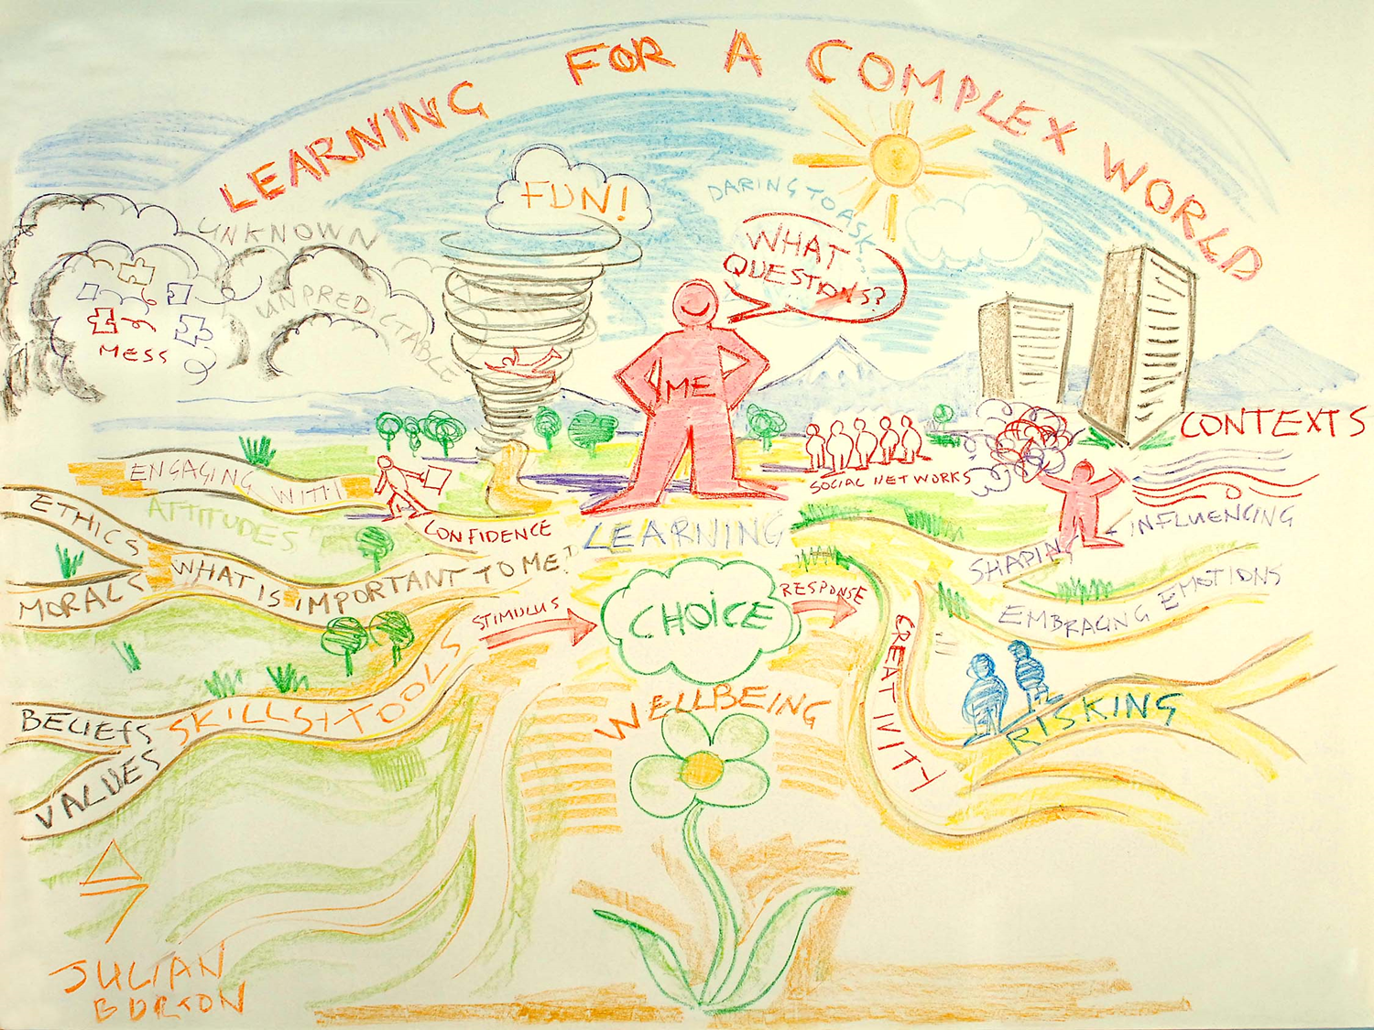

Discuții
Întrebări
???

